Slide 1
Primoraat rekenen
Naar een onderzoekende houding van leerkrachten
Michiel Veldhuis, Elio Salsano, Sonja Vermeulen & Marieke Salsano-Jonker
Hogeschool IPABO; Zaan Primair

Slide 2
Primoraat rekenen
Onderzoek-praktijk-partnerschap rondom rekenen-wiskunde
Tweeledig doel
Ontwikkeling leraar-onderzoekers en schoolteams
Onderzoekende houding
Aandacht rekenen-wiskunde
Ontwikkeling best practices
Op basis van mogelijke verklaringen voor problemen
Samenwerking en borging netwerk rekenspecialisten

Slide 3
<2022
Aanleiding
Achterblijvende rekenresultaten eindtoets
2022-2023
Vooronderzoek
Doel: Mogelijke verklaringen als succes/risicofactoren identificeren
2023-2024
Oprichten
primoraat Rekenen
Doel: Onderzoekende houding bevorderen en best practices ontwikkelen
2024-2025 Continueren
primoraat Rekenen
Doel: Onderzoekende houding bevorderen en best practices ontwikkelen
2025-2026
Continueren
primoraat Rekenen
Doel: Onderzoekende houding bevorderen en best practices ontwikkelen

Slide 4
<2022
Aanleiding
Achterblijvende rekenresultaten eindtoets
2022-2023
Vooronderzoek
Doel: Mogelijke verklaringen als succes/risicofactoren identificeren
2023-2024
Oprichten
primoraat Rekenen
Doel: Onderzoekende houding bevorderen en best practices ontwikkelen
2024-2025 Continueren
primoraat Rekenen
Doel: Onderzoekende houding bevorderen en best practices ontwikkelen
2025-2026
Continueren
primoraat Rekenen
Doel: Onderzoekende houding bevorderen en best practices ontwikkelen

Slide 5
<2022
Aanleiding
Achterblijvende rekenresultaten eindtoets
2022-2023
Vooronderzoek
Doel: Mogelijke verklaringen als succes/risicofactoren identificeren
2023-2024
Oprichten
primoraat Rekenen
Doel: Onderzoekende houding bevorderen en best practices ontwikkelen
2024-2025 Continueren
primoraat Rekenen
Doel: Onderzoekende houding bevorderen en best practices ontwikkelen
2025-2026
Continueren
primoraat Rekenen
Doel: Onderzoekende houding bevorderen en best practices ontwikkelen
Extern onderzoeker onderzoekt op drie scholen
interviews
lesobservaties
13 leerkrachten en leerlingen

Slide 6
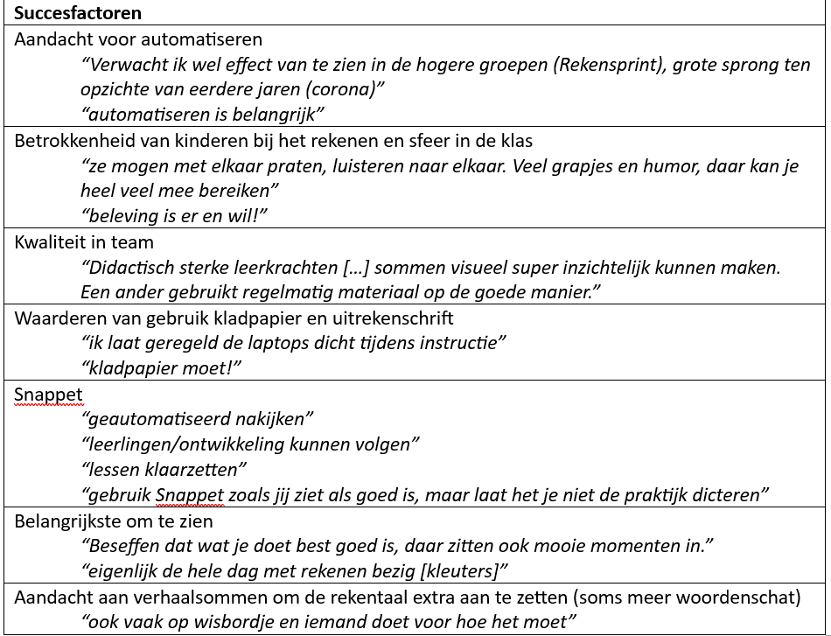
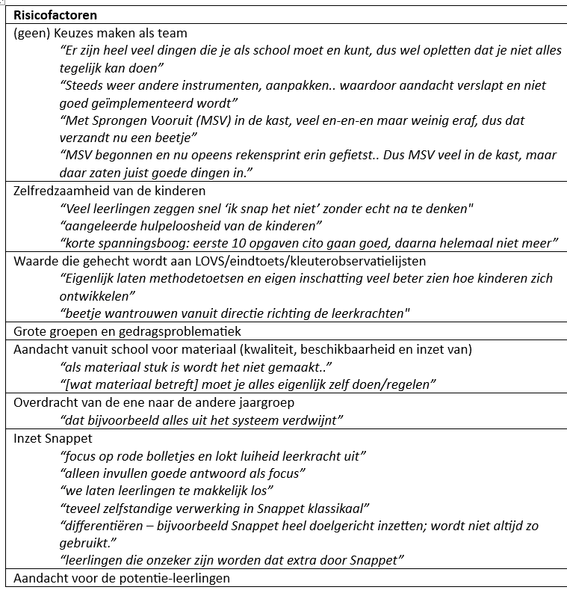
<2022
Aanleiding
Achterblijvende rekenresultaten eindtoets
2022-2023
Vooronderzoek
Doel: Mogelijke verklaringen als succes/risicofactoren identificeren
2023-2024
Oprichten
primoraat Rekenen
Doel: Onderzoekende houding bevorderen en best practices ontwikkelen
2024-2025 Continueren
primoraat Rekenen
Doel: Onderzoekende houding bevorderen en best practices ontwikkelen
2025-2026
Continueren
primoraat Rekenen
Doel: Onderzoekende houding bevorderen en best practices ontwikkelen
Extern onderzoeker onderzoekt op drie scholen
interviews
lesobservaties
13 leerkrachten en leerlingen

Slide 7
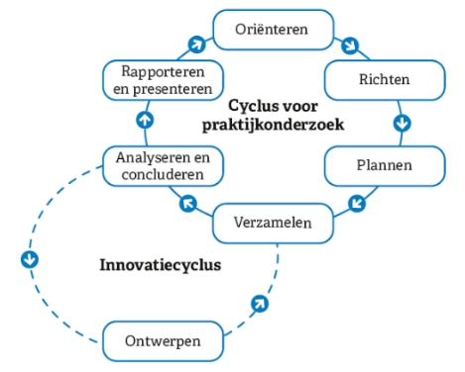
<2022
Aanleiding
Achterblijvende rekenresultaten eindtoets
2022-2023
Vooronderzoek
Doel: Mogelijke verklaringen als succes/risicofactoren identificeren
2023-2024
Oprichten
primoraat Rekenen
Doel: Onderzoekende houding bevorderen en best practices ontwikkelen
2024-2025 Continueren
primoraat Rekenen
Doel: Onderzoekende houding bevorderen en best practices ontwikkelen
2025-2026
Continueren
primoraat Rekenen
Doel: Onderzoekende houding bevorderen en best practices ontwikkelen
Extern onderzoeker onderzoekt op drie scholen
interviews
lesobservaties
13 leerkrachten en leerlingen
Schoolteams pakken de contextgebonden factoren op (of gaan op de ingeslagen weg verder)
De aanpak van analyse voor actie wordt meegenomen in het primoraat

Slide 8
<2022
Aanleiding
Achterblijvende rekenresultaten eindtoets
2022-2023
Vooronderzoek
Doel: Mogelijke verklaringen als succes/risicofactoren identificeren
2023-2024
Oprichten
primoraat Rekenen
Doel: Onderzoekende houding bevorderen en best practices ontwikkelen
2024-2025 Continueren
primoraat Rekenen
Doel: Onderzoekende houding bevorderen en best practices ontwikkelen
2025-2026
Continueren
primoraat Rekenen
Doel: Onderzoekende houding bevorderen en best practices ontwikkelen
Extern onderzoeker onderzoekt op drie scholen
interviews
lesobservaties
13 leerkrachten en leerlingen
Vijf leraar-onderzoekers doen praktijkonderzoek op eigen school
Op vijf nieuwe scholen
praktijkprobleem
mogelijke verklaringen
vooronderzoek
opzetten interventie
…

Slide 9
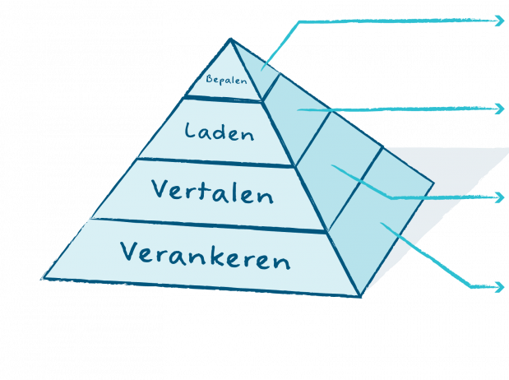
Vertragen..
In het onderwijs vaak direct van probleem naar oplossing
De tussenstappen laden en vertalen werken vertragend, maar zijn essentieel!

Slide 10
Stappen in het onderzoek
Praktijkprobleem in klas/school
Kleiner maken tot de kern van het probleem..
Verklaringen voor ontstaan zoeken
Theorie, vooronderzoek collega’s, leerlingen, methode..
Kansrijke verklaring(en) selecteren om te onderzoeken
Op basis van theorie en vooronderzoek
Onderwijs/interventie ontwerpen en in kaart brengen
Verslag leggen en bevindingen delen

Slide 11
Afzonderlijke onderzoeken
Begeleiding bij implementatie Met Sprongen Vooruit
Automatiseren t/m 100 plus en min in de bovenbouw
Lesvoorbereiding rekenen-wiskunde – differentiatie
Leerlijn klokkijken
Externe factoren die meespelen bij rekentoetsen

Slide 12
2. Automatiseren tot 100
Achtergrond/aanleiding/probleemverkenning
Leerlingen groep 6 vallen uit op Barekatoets
Verklaringen
Aandacht voor automatiseren? Rekenproblemen?
Vooronderzoek
Rekengesprekken met 10 leerlingen over automatiseren
Bevindingen
Tellend rekenen.
Toepassing strategieën blijkt wisselend
Beter in gesprek dan op de toets (bewustwording?)

Slide 13
3. Rekentoetsbeleving
Achtergrond/aanleiding/probleemverkenning
Lage rekenresultaten cito, klopt dit met wat we zien in de klas?
Welke invloed hebben externe factoren?
Verklaringen
Trauma, spanning vanuit ouders/leerkrachten/media, taal, verbanden, spanningsboog
Vooronderzoek
10 gesprekken met leerlingen groep 6 en 7, waarvan observaties en methodetoetsen veel afwijken van cito
Bevindingen
Zorgvuldigheid, spanningsboog laatste 10 sommen, begrip taal, verbanden tussen taal, vraag, plaatje, legenda, spanning niet goed te definiëren, rekenvaardigheden lijken niet de beslissende factor voor succes

Slide 14
4. Lesvoorbereiding rekenen
Achtergrond/aanleiding/probleemverkenning
Kwaliteit rekeninstructies is een vraagteken
Verklaringen
Lesvoorbereiding is bepalend voor kwaliteit lessen/instructies

Slide 15
4. Lesvoorbereiding rekenen
Vooronderzoek
Vragenlijst over lesvoorbereiding bij collega’s
Tussentijdse bevindingen
Weinig voorbereidingstijd (0 a 5 minuten)
Rekenlessen worden gemiddeld genomen als ruim voldoende beoordeeld
Team wil graag beter worden in differentiatie

Slide 16
4. Lesvoorbereiding rekenen
Testcase
Met een collega samen voorbereiden, observeren en nabespreken
Bevindingen
Verbeterde leskwaliteit van deze collega
Kan ook kwaliteit bij andere collega's verbeteren
Kansen en bedreigingen

Slide 17
5. Leerlijn klokkijken
Achtergrond/aanleiding/probleemverkenning
Klokkijken problematisch
Verklaringen
Aanbod in methode & praktijk
Vooronderzoek
Methode-, leerlijn-, curriculumanalyse
Vergelijken methode- en leerlingvolgsysteemtoetsen
Rekengesprekken
Gesprekken met collega's

Slide 18
5. Leerlijn klokkijken
Bevindingen
Methodetoetsen laten apart patroon zien (groep 3 en 4)
Leren klokkijken is complex, vraagt veel begrip en oefening
Zeer weinig aanbod m.b.t. tijdsbesef en klokkijken in groep 1 / 2
Groot verschil in aanbod vanuit huis
Geen doorgaande lijn van 1 / 2 naar 3

Slide 19
<2022
Aanleiding
Achterblijvende rekenresultaten eindtoets
2022-2023
Vooronderzoek
Doel: Mogelijke verklaringen als succes/risicofactoren identificeren
2023-2024
Oprichten
primoraat Rekenen
Doel: Onderzoekende houding bevorderen en best practices ontwikkelen
2024-2025 Continueren
primoraat Rekenen
Doel: Onderzoekende houding bevorderen en best practices ontwikkelen
2025-2026
Continueren
primoraat Rekenen
Doel: Onderzoekende houding bevorderen en best practices ontwikkelen
Extern onderzoeker onderzoekt op drie scholen
interviews
lesobservaties
13 leerkrachten en leerlingen
Vijf leraar-onderzoekers doen praktijkonderzoek op eigen school
Op vijf nieuwe scholen
praktijkprobleem
mogelijke verklaringen
vooronderzoek
opzetten interventie
…
Opbrengsten tot nog toe
Onderzoekende houding deelnemende leerkrachten
Onderzoekende houding in schoolteams
Onderzochte verklaringen voor bevonden observaties rekenen-wiskunde
…

Slide 20
<2022
Aanleiding
Achterblijvende rekenresultaten eindtoets
2022-2023
Vooronderzoek
Doel: Mogelijke verklaringen als succes/risicofactoren identificeren
2023-2024
Oprichten
primoraat Rekenen
Doel: Onderzoekende houding bevorderen en best practices ontwikkelen
2024-2025 Continueren
primoraat Rekenen
Doel: Onderzoekende houding bevorderen en best practices ontwikkelen
2025-2026
Continueren
primoraat Rekenen
Doel: Onderzoekende houding bevorderen en best practices ontwikkelen
Extern onderzoeker onderzoekt op drie scholen
interviews
lesobservaties
13 leerkrachten en leerlingen
Vijf leraar-onderzoekers doen praktijkonderzoek op eigen school
Op vijf nieuwe scholen
praktijkprobleem
mogelijke verklaringen
vooronderzoek
opzetten interventie
…

Slide 21
<2022
Aanleiding
Achterblijvende rekenresultaten eindtoets
2022-2023
Vooronderzoek
Doel: Mogelijke verklaringen als succes/risicofactoren identificeren
2023-2024
Oprichten
primoraat Rekenen
Doel: Onderzoekende houding bevorderen en best practices ontwikkelen
2024-2025 Continueren
primoraat Rekenen
Doel: Onderzoekende houding bevorderen en best practices ontwikkelen
2025-2026
Continueren
primoraat Rekenen
Doel: Onderzoekende houding bevorderen en best practices ontwikkelen
Extern onderzoeker onderzoekt op drie scholen
interviews
lesobservaties
13 leerkrachten en leerlingen
Vijf leraar-onderzoekers doen praktijkonderzoek op eigen school
Op vijf nieuwe scholen
praktijkprobleem
mogelijke verklaringen
vooronderzoek
opzetten interventie
…
Vijf leraar-onderzoekers doen praktijkonderzoek op eigen school
…
uitvoeren interventie
monitoren
best practice delen
borgen

Slide 22
<2022
Aanleiding
Achterblijvende rekenresultaten eindtoets
2022-2023
Vooronderzoek
Doel: Mogelijke verklaringen als succes/risicofactoren identificeren
2023-2024
Oprichten
primoraat Rekenen
Doel: Onderzoekende houding bevorderen en best practices ontwikkelen
2024-2025 Continueren
primoraat Rekenen
Doel: Onderzoekende houding bevorderen en best practices ontwikkelen
2025-2026
Continueren
primoraat Rekenen
Doel: Onderzoekende houding bevorderen en best practices ontwikkelen
Extern onderzoeker onderzoekt op drie scholen
interviews
lesobservaties
13 leerkrachten en leerlingen
Vijf leraar-onderzoekers doen praktijkonderzoek op eigen school
Op vijf nieuwe scholen
praktijkprobleem
mogelijke verklaringen
vooronderzoek
opzetten interventie
…
Vijf leraar-onderzoekers doen praktijkonderzoek op eigen school
…
uitvoeren interventie
monitoren
best practice delen
borgen
Drie nieuwe leraar-onderzoekers praktijk-onderzoek op eigen school
Op drie nieuwe scholen
praktijkprobleem
mogelijke verklaringen
vooronderzoek
opzetten interventie
…

Slide 23
<2022
Aanleiding
Achterblijvende rekenresultaten eindtoets
2022-2023
Vooronderzoek
Doel: Mogelijke verklaringen als succes/risicofactoren identificeren
2023-2024
Oprichten
primoraat Rekenen
Doel: Onderzoekende houding bevorderen en best practices ontwikkelen
2024-2025 Continueren
primoraat Rekenen
Doel: Onderzoekende houding bevorderen en best practices ontwikkelen
2025-2026
Continueren
primoraat Rekenen
Doel: Onderzoekende houding bevorderen en best practices ontwikkelen
Extern onderzoeker onderzoekt op drie scholen
interviews
lesobservaties
13 leerkrachten en leerlingen
Vijf leraar-onderzoekers doen praktijkonderzoek op eigen school
Op vijf nieuwe scholen
praktijkprobleem
mogelijke verklaringen
vooronderzoek
opzetten interventie
…
Vijf leraar-onderzoekers doen praktijkonderzoek op eigen school
…
uitvoeren interventie
monitoren
best practice delen
borgen
Drie nieuwe leraar-onderzoekers praktijk-onderzoek op eigen school
Op drie nieuwe scholen
praktijkprobleem
mogelijke verklaringen
vooronderzoek
opzetten interventie
…
Vijf leraar-onderzoekers doen praktijkonderzoek op eigen school
…
uitvoeren interventie
monitoren
best practice delen
borgen

Slide 24
<2022
Aanleiding
Achterblijvende rekenresultaten eindtoets
2022-2023
Vooronderzoek
Doel: Mogelijke verklaringen als succes/risicofactoren identificeren
2023-2024
Oprichten
primoraat Rekenen
Doel: Onderzoekende houding bevorderen en best practices ontwikkelen
2024-2025 Continueren
primoraat Rekenen
Doel: Onderzoekende houding bevorderen en best practices ontwikkelen
2025-2026
Continueren
primoraat Rekenen
Doel: Onderzoekende houding bevorderen en best practices ontwikkelen
Extern onderzoeker onderzoekt op drie scholen
interviews
lesobservaties
13 leerkrachten en leerlingen
Vijf leraar-onderzoekers doen praktijkonderzoek op eigen school
Op vijf nieuwe scholen
praktijkprobleem
mogelijke verklaringen
vooronderzoek
opzetten interventie
…
Vijf leraar-onderzoekers doen praktijkonderzoek op eigen school
…
uitvoeren interventie
monitoren
best practice delen
borgen
Drie nieuwe leraar-onderzoekers praktijk-onderzoek op eigen school
Op drie nieuwe scholen
praktijkprobleem
mogelijke verklaringen
vooronderzoek
opzetten interventie
…
Vijf leraar-onderzoekers doen praktijkonderzoek op eigen school
…
uitvoeren interventie
monitoren
best practice delen
borgen

Slide 26
Primoraat rekenen
Onderzoek-praktijk-partnerschap rondom rekenen-wiskunde
Tweeledig doel
Ontwikkeling leraar-onderzoekers en schoolteams
Onderzoekende houding
Aandacht rekenen-wiskunde
Ontwikkeling best practices
Op basis van mogelijke verklaringen voor problemen
Samenwerking en borging netwerk rekenspecialisten

Slide 27
Fase (schooljaar) | Activiteiten | Opbrengst
Fase 1 (2022-2023) | Multiple casestudie van de praktijk van leerlingen, leerkrachten en directie op enkele scholen om mogelijke verklaringen te formuleren. | Per school mogelijke verklaringen voor leerlingprestaties rekenen-wiskunde
Fase 2 (2023-2024) | Opzetten primoraat rekenen. Leraar-onderzoekers voeren onder begeleiding onderzoekers gerichte praktijkonderzoeken uit om mogelijke verklaringen te toetsen aan hun eigen praktijk en mogelijke oplossingen te ontwikkelen en onderzoeken. | Gestimuleerde onderzoekende houding leraar-onderzoekers en collega’s Evidence informed-aanpakken voor mogelijke verklaringen prestaties leerlingen
Fase 3 (2024-…) | Continueren primoraat rekenen. Delen, verspreiden en doorontwikkelen van best practices binnen Zaan Primair. | Verdere verspreiding onderzoekende houding door continuering rekenprimoraat Verdere ontwikkeling en uitbreiding evidence informed-aanpakken

